Slide 1

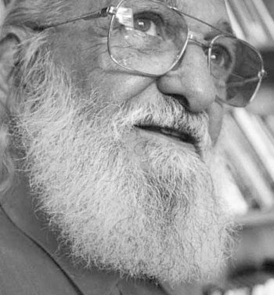


Seminario di Pedagogia di Comunità
Dai temi generatori alle logiche di comunità.
Riflessioni, traiettorie e pratiche educative
07 Dicembre 2022
Università degli Studi di Macerata
Inserire la parola chiave per analisi critica
L'ATTUALITÀ DI PAULO FREIRE
A cura di… (inserire i componenti del gruppo di lavoro - massimo 4 persone)
INTRODUZIONE
Motivare la scelta della parola chiave e il processo di negoziazione
E decisionale del gruppo
CONCLUSIONI
Riflessioni contemporanee a partire dalle parole chiave. Attualizzazione dei concetti e delle prassi freiriane. Descrizione contesti educativi e proposte.
PAROLE CHIAVE
Definizione delle parole chiave con citazioni e mappa concettuale (realizzata con infografica o disegno manuale o collage fotografico con didascalie)
RIFERIMENTI STORICI
Storia della Pedagogia degli Oppressi – cenni ed elementi di contestualizzazione
RIFERIMENTI BIBLIOGRAFICI
A partire dal testo di Paulo Freire e dalle altre pubblicazioni, riviste, siti internet accreditati che consulterete per la redazione del lavoro.

